Slide 1
Een moderne wereld

Slide 2
Lesdoelen
Aan het eind van de les kunnen jullie uitleggen:
Welke uitvindingen bijdroegen aan de bevolkingsgroei tussen 1800 – 1900;
Welke uitvindingen bijdroegen aan het kleiner maken van de wereld;
Welke invloed nieuwe technieken hadden op de samenleving;
KA
31. de industriële revolutie legde in de westerse wereld de basis voor een industriële samenleving;
40. de rol van moderne propaganda- en communicatiemiddelen en vormen van massaorganisatie;
Welkom
Lesdoelen
Vorige les
Bevolking en technologie
Invloed van technieken
Herhaling
Afsluiting

Slide 3
Vorige Les
Wetenschap / Darwinisme
Welkom
Lesdoelen
Vorige les
Bevolking en Technologie
Invloed van technieken
Herhaling
Afsluiting

Slide 4
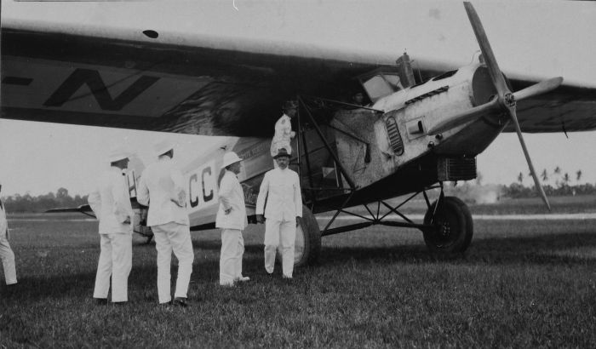
De Bevolking en Technologie
De bevolking groeit:
Betere hygiëne; Riolering en stromend water;
Bacillen die ziektes veroorzaakten ontdekt.
De wereld word kleiner:
Auto;
Metro;
Tram;
en later het vliegtuig;
Radio en TV.
Welkom
Lesdoelen
Vorige les
Bevolking en Technologie
Invloed van technieken
Herhaling
Afsluiting

Slide 5
De Bevolking en Technologie
massasamenleving
urbanisatie
communicatiemiddelen
radio
bevolkingsgroei
vervoermiddelen
Film
auto
vliegtuig
Betere gezondheid
Betere Hygiëne
Betere medische zorg
telefoon
Welkom
Lesdoelen
Vorige les
Bevolking en Technologie
Invloed van technieken
Herhaling
Afsluiting

Slide 6
Invloed van Technieken
Rond 1875 -> Tweede Industriële Revolutie;
Verschil met de eerste:
Gebruik van Staal ipv smeed- en gietijzer;
Gebruik van Electriciteit ;
Gebruik van de verbrandingsmotor ipv stoommachines.
Gevolgen:
Ontstaan van nieuwe industrieën zoals de chemische en elektrotechnische industrie.
Door de introductie van de lopende band -> sneller en goedkoper produceren.
TV en Radio -> propaganda
Welkom
Lesdoelen
Vorige les
Bevolking en Technologie
Invloed van technieken
Herhaling
Afsluiting

Slide 7
Herhaling
Aan het eind van de les kunnen jullie uitleggen:
Welke uitvindingen bijdroegen aan de bevolkingsgroei tussen 1800 – 1900;
Welke uitvindingen bijdroegen aan het kleiner maken van de wereld;
Welke invloed nieuwe technieken hadden op de samenleving;
KA
31. de industriële revolutie legde in de westerse wereld de basis voor een industriële samenleving;
40. de rol van moderne propaganda- en communicatiemiddelen en vormen van massaorganisatie;
Welkom
Lesdoelen
Vorige les
Bevolking en Technologie
Invloed van technieken
Herhaling
Afsluiting

Slide 8
Afsluiting
Volgende les:
De Eerste Wereldoorlog
Vraag van vandaag: (3p)
Leg uit welke invloed de uitvinding Radio en Televisie hadden op het ontstaan van propaganda.
Antwoord:
(2 punten, 1 punt uitleg uitvinding Radio en Televisie, 1 punt hoe radio en tv gebruikt werden, 1 punt koppeling met en uitleg van het ontstaan van propaganda)
De uitvinding van Radio en Televisie houdt in dat grote groepen mensen via de radio, televisie of in bioscopen tegelijk bereikt konden worden. (1p) Door dit fenomeen begonnen politieke partijen reclame te maken om hun eigen standpunten te promoten. (1p) Later zou blijken dat de nieuwe mogelijkheden ook gebruikt werden voor het ophitsen en misleiden van de mensenmassa’s. Dit heet propaganda (1p)
Welkom
Lesdoelen
Vorige les
Bevolking en Technologie
Invloed van technieken
Herhaling
Afsluiting

